Slide 1


建设工程法规
Construction project regulations

Slide 2
工程建设主要环节
的法律法规

Slide 3
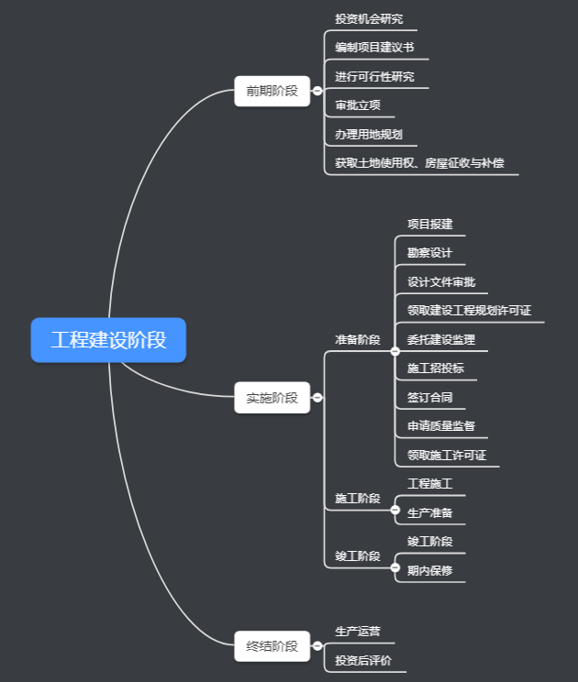

Slide 4
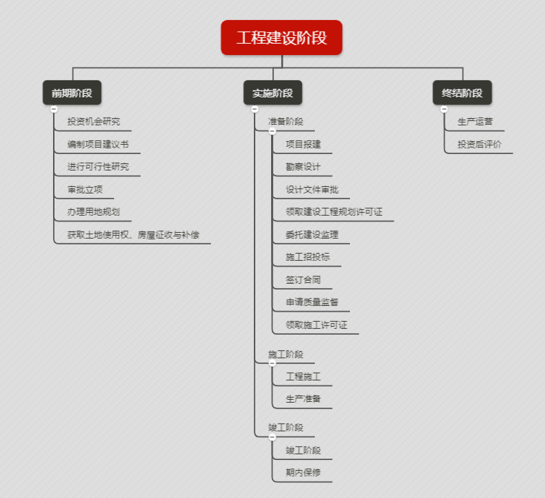

Slide 5


学习项目进展
第一次课
1建筑法
2城市规划法
3房地产法
4工程建设程序法规
10工程建设施工法规
9工程建设勘察设计法规
8工程建设规划法规
67工程建设招标投标法规
5工程建设执业资质法规
11工程建设监理法规
16工程建设法律责任与争议法规
12工程建设质量管理法规
13工程建设安全管理法规
14工程建设合同管理法规
第后一次课

Slide 6
第二章 工程建设执业资质法规
工程建设执业资质立法现状
工程建设企业执业资质管理制度
工程建设从业人员执业资质管理制度

Slide 7
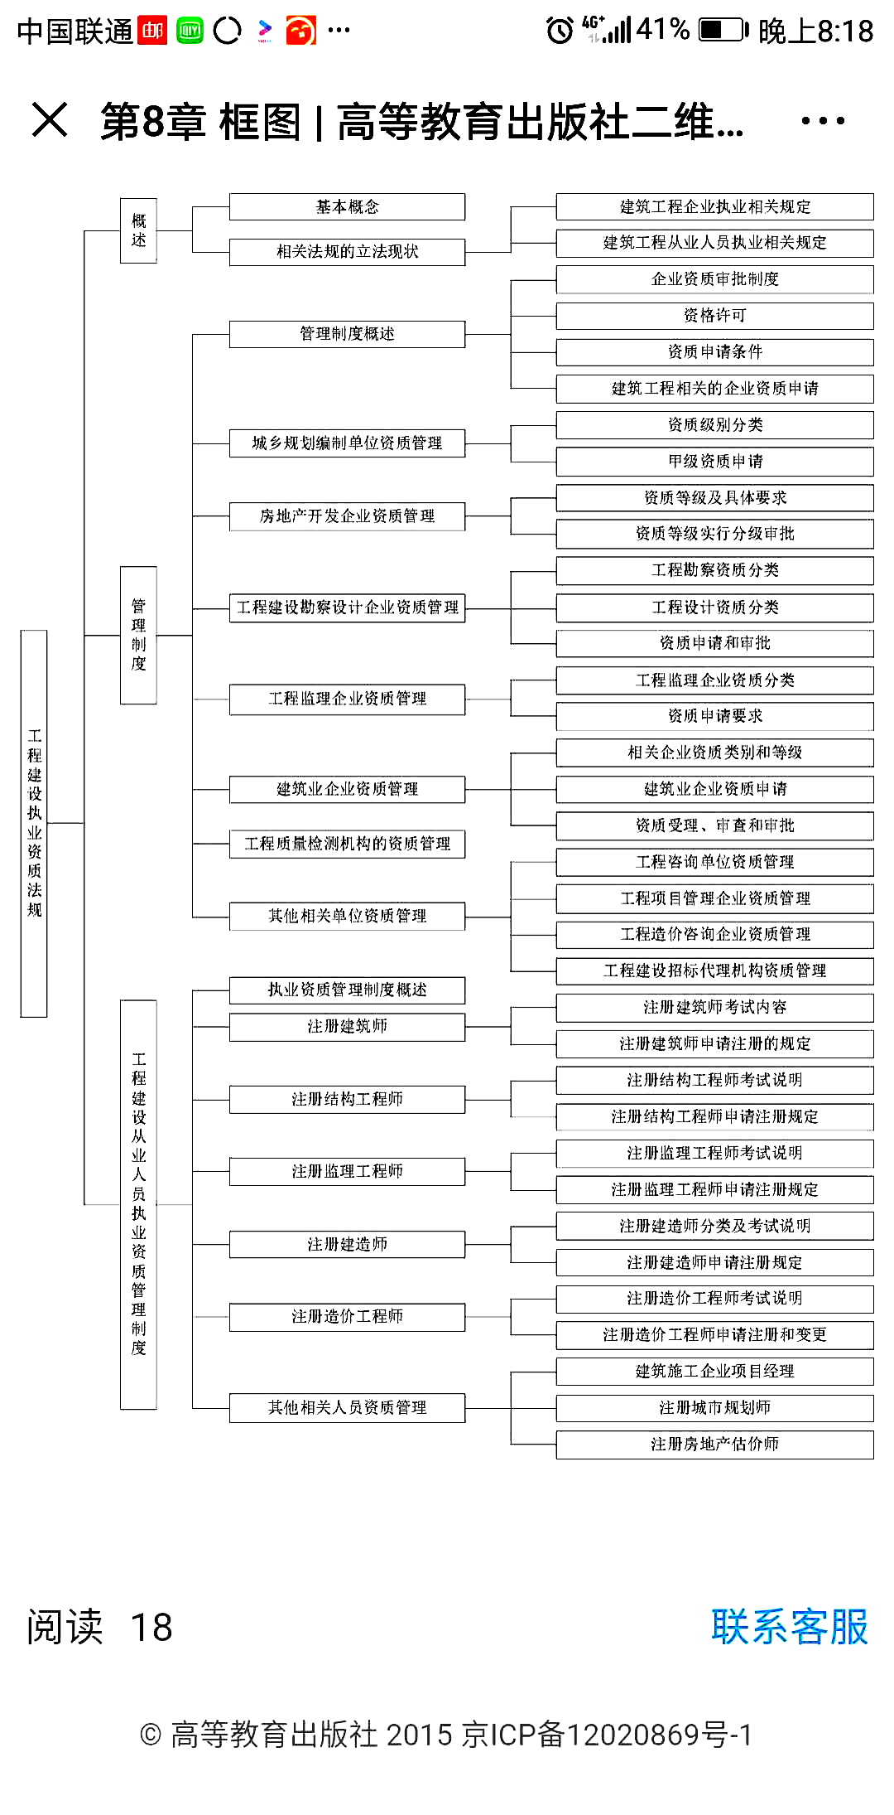
P
90框图

Slide 8
1.1 工程建设执业资质法规的概念
工程建设执业资质制度：是指只有事先依法取得相应资质或资格的单位和个人，才允许其在法律所规定的范围内从事一定建筑活动的制度。
国家通过法定条件和法定程序对建设活动主体资格进行认定和批准，赋予其在法律规定的范围内从事一定的建设活动。
工程建设执业资质制度具体包含从业单位资质制度和从业人员执业资格制度两个方面的内容。

Slide 9

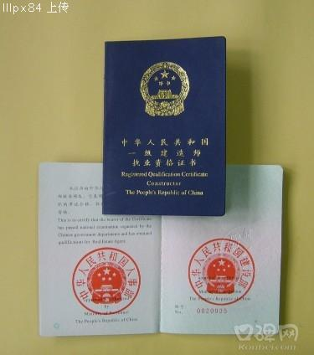
1.1 工程建设执业资质立法现状
从业单位
  资质审批
  资质动态管理
从业人员
  考试获得资格证
  注册获得执业证
建筑业企业资质证书
一级建造师证书

Slide 10
1.1 工程建设执业资质立法现状
P90 表8-1
《中华人民共和国建筑法》第十三条规定：从事建筑活动的建筑施工企业、勘察单位、谁单位和工程监理单位，按照其拥有的注册资本、专业技术人员、技术装备和已完成的建筑工程业绩等资质条件，划分为不同的资质等级，经资质审查合格，取得相应等级的资质证书后，方可在其资质等级许可的范围内从事建筑活动。

Slide 11
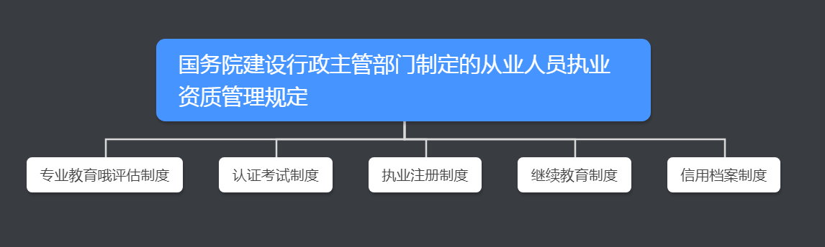
1.2 工程建设执业资质立法现状 学法 知法 懂法 用法

Slide 12
1.2.1 工程建设企业执业资质管理制度
资质等级标准与业务范围
1.城乡规划
编制
单位资质
资质申请与审批
监督管理与法律责任

Slide 13
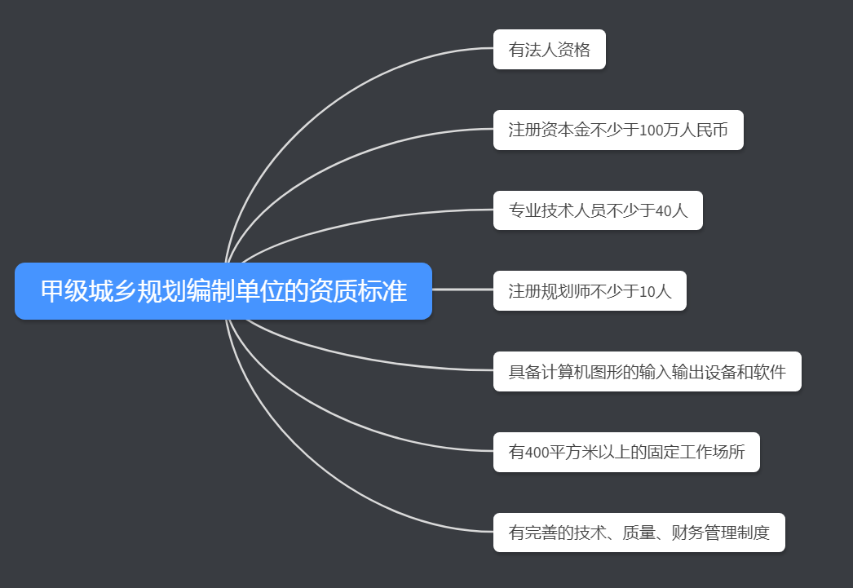

Slide 14
1.2.1 工程建设企业执业资质管理制度
资质等级标准与业务范围
2.房地产
开发
企业资质
资质申请与审批
监督管理与法律责任

Slide 15
1.2.1 工程建设企业执业资质管理制度
资质申请与审批
3.建设工程
质量检测
资质
监督管理
法律责任

Slide 16
1.2.1 工程建设企业执业资质管理制度
资质等级标准与业务范围
4.工程造价
咨询
企业管理
资质申请与审批
监督管理与法律责任

Slide 17
1.2.1 工程建设企业执业资质管理制度
资质等级标准与业务范围
5.工程建设
项目招标
代理机构
资质申请与审批
监督管理与法律责任

Slide 18
任务1：
请同学们用思维导图表示工程造价咨询企业的资质等级标准，并选派小组代表展示。
通过梳理知识信息、锻炼到阅读、分析、构思展示的能力。

Slide 19
1.2.2 工程建设从业人员执业资质管理制度
01
报考条件
02
考试内容
注册建筑师
03
执业范围
04
有效期限

Slide 20
1.2 .2 工程建设从业人员执业资质管理制度
01
报考条件
02
考试内容
注册结构
工程师
03
执业范围
04
有效期限

Slide 21
1.2.2 工程建设从业人员执业资质管理制度
01
报考条件
02
考试内容
注册建造师
03
执业范围
04
有效期限

Slide 22
1.2 .2 工程建设从业人员执业资质管理制度
01
报考条件
02
考试内容
注册监理
工程师
03
执业范围
04
有效期限

Slide 23
1.2.2 工程建设从业人员执业资质管理制度
01
报考条件
02
考试内容
注册造价
工程师
03
执业范围
04
有效期限

Slide 24
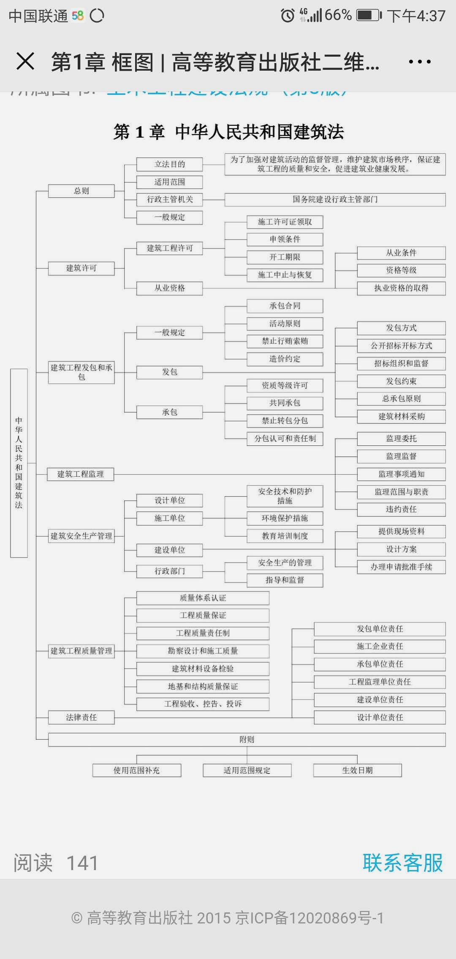
P
15框图

